Slide 1





2025 жылы бөлінген қаржы -778614,0 мың теңге,оның ішінде:
- Жалақы қорына салықтарымен – 536319,0 мың теңге
- Сауықтыру жәрдемақысына – 25973,0 мың теңге
- Жұмыс берушілердің міндетті зейнетақы жарналары-8417,0 мың теңге
- Әлеуметтік салық- 28611,0 мың теңге
- мемлекеттік әлеуметтік сақтандыру қорына әлеуметтік аударым- 20707,0 мың теңге
- міндетті әлеуметтік медициналық сақтандыру бойынша аударымдар-14427,0 мың теңге
- коммуналдық төлемдер – 41672,0 мың теңге
- байланыс қызметі-42,0 мың теңге

Slide 2
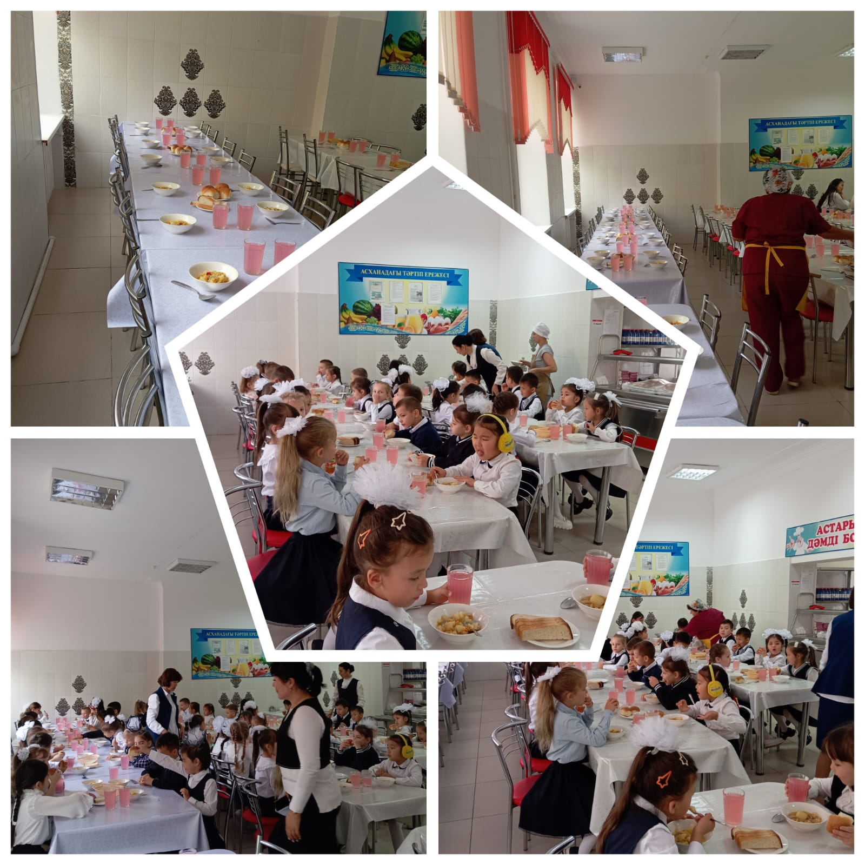

1-4 класс оқушыларын ыстық тамақпен қамту- 480 бала

Slide 3
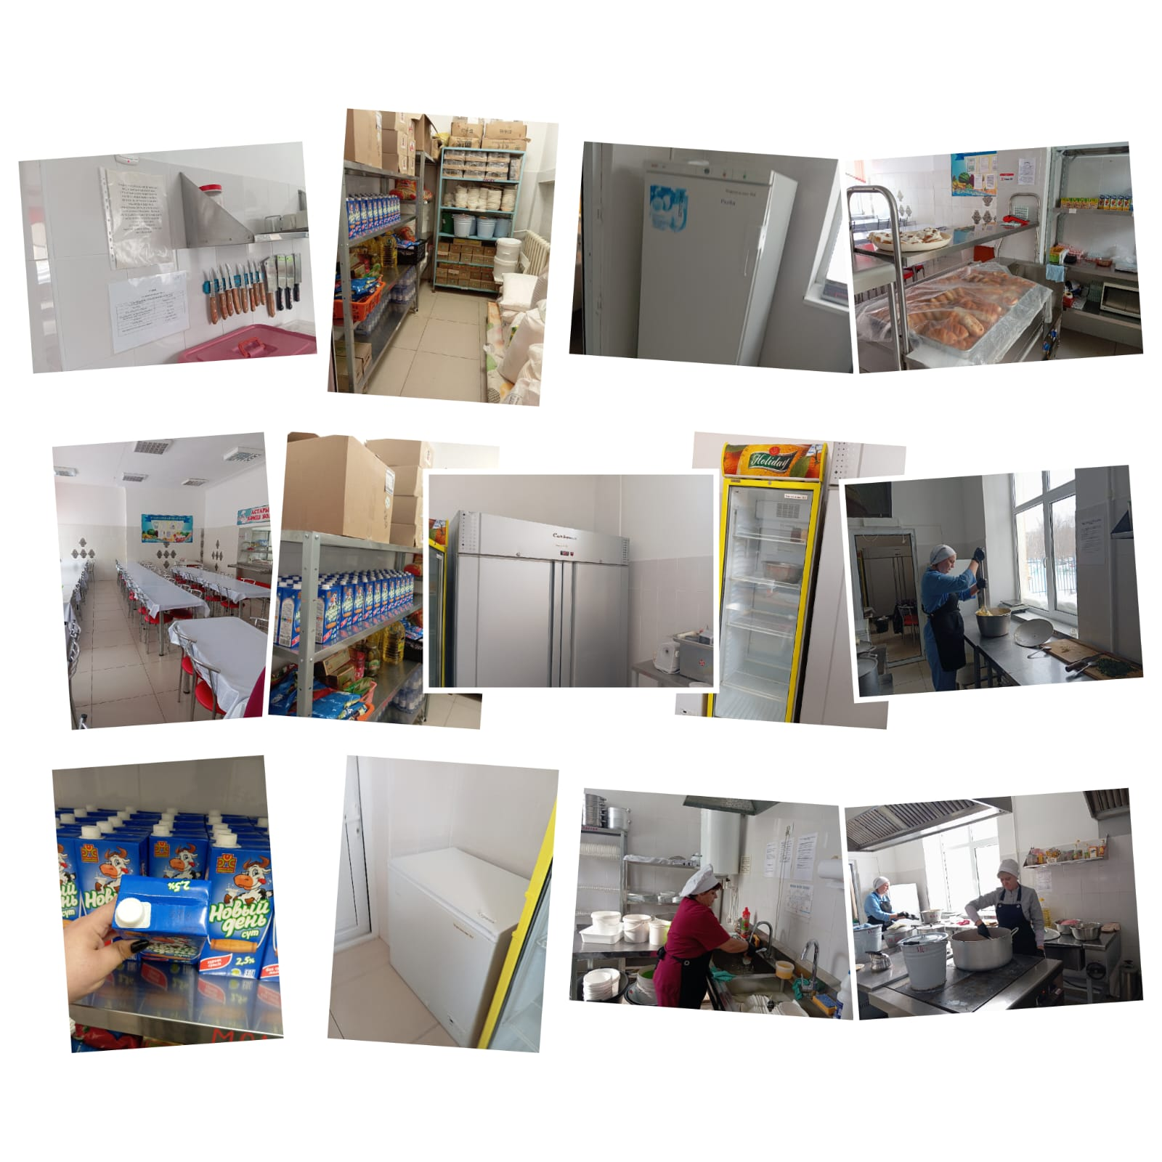
Ыстық тамақпен қамту 1-11 сынып - 80 бала

Slide 4
Лагерге жолдама -10 балаға 1097,6 мың теңге
Монетизация (қаржылай көмек)- 86 балаға -3975,6 мың теңге
Ыстық тамақпен қамту-80 балаға – 7256,2 мың теңге
Мектеп жанындағы лагерь – 50 бала 794,6 мың тенге
Аз қамтылған отбасы балаларына бөлінген қаржы – 13124,0 мың теңге,оның ішінде:

Slide 5
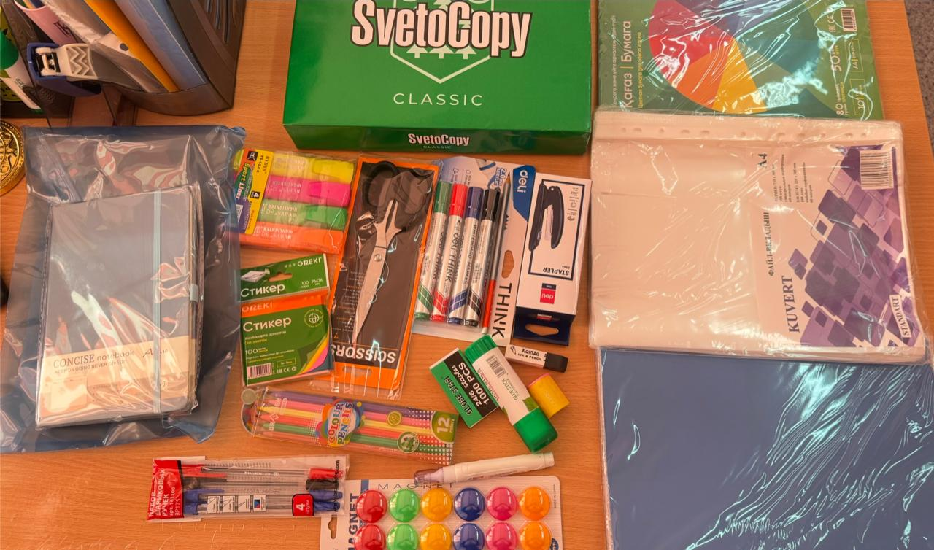
-Тауарларды сатып алуға -5195,0 мың теңге бөлінді, оның ішінде:
Мұғалімдерге оқу құралдары( қағаз,желім,папка корона,қалам,файл ,фото қағазы және т.б.) – 1200,0 мың теңге;

Slide 6
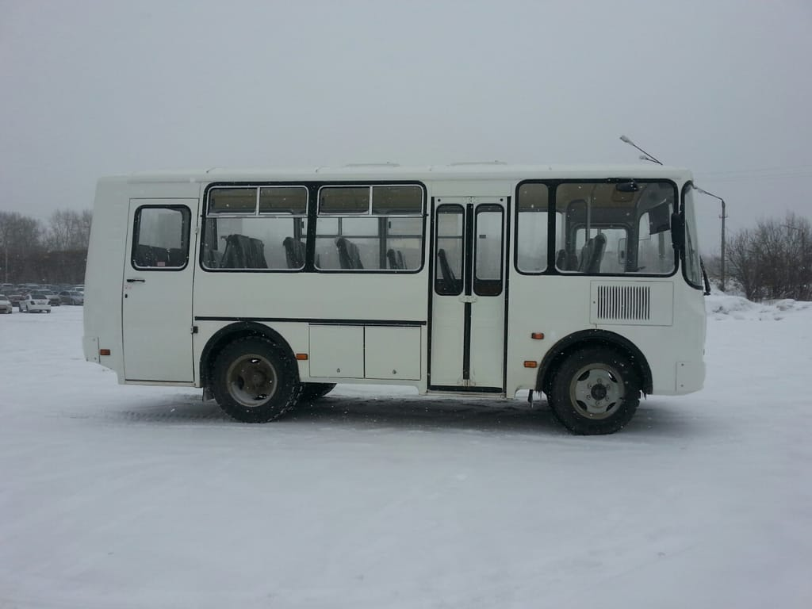
оқушыларды 103 оқушыға жеткізу күн сайын 2 автобус 2025 жылға арналған шығын сомасы 8999,0 жүзеге асырылады

Slide 7
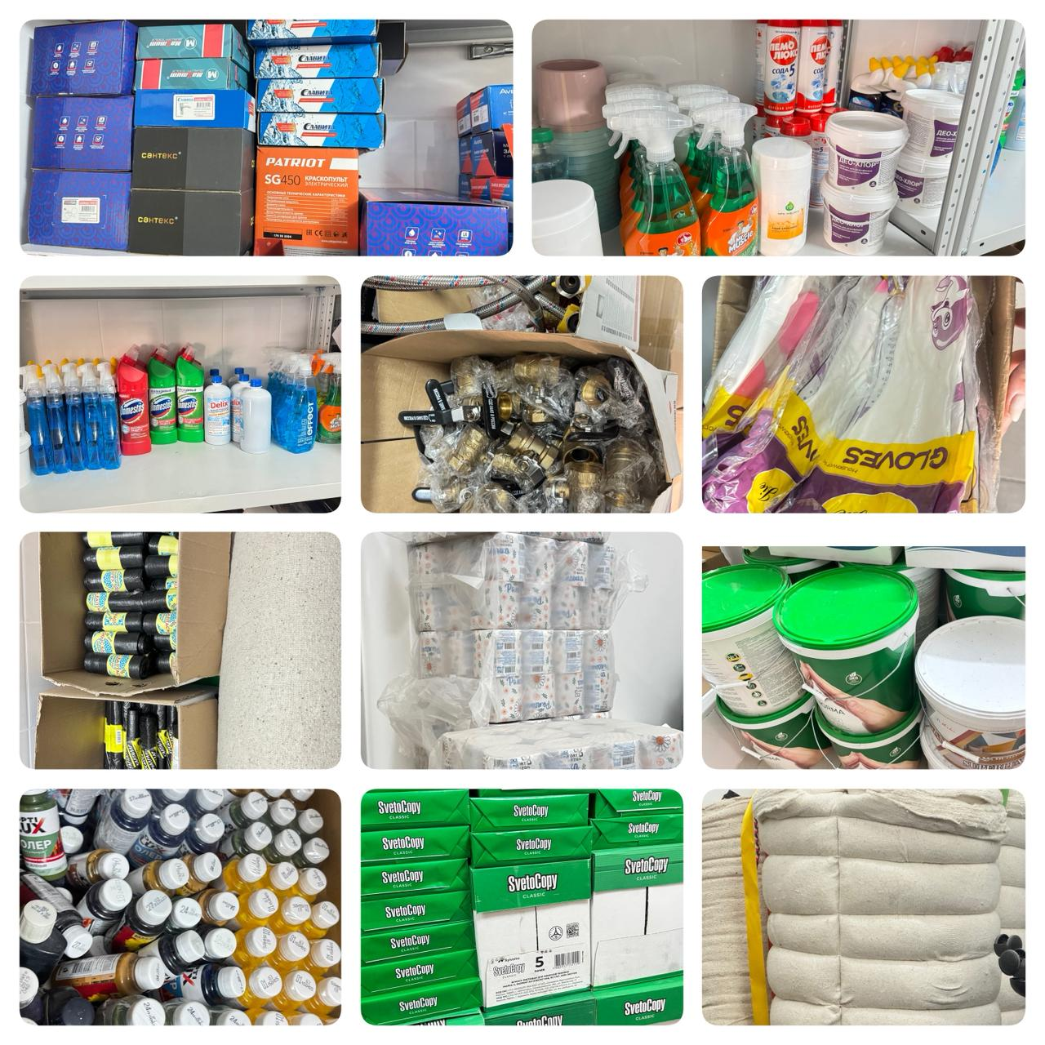
Шаруашылық тауарлары, жууға арналған – 1000, мың теңге
Сантехника құралдары-500,0 мың теңге
Құрылыс заттары – 2495,0 мың теңге

Slide 8
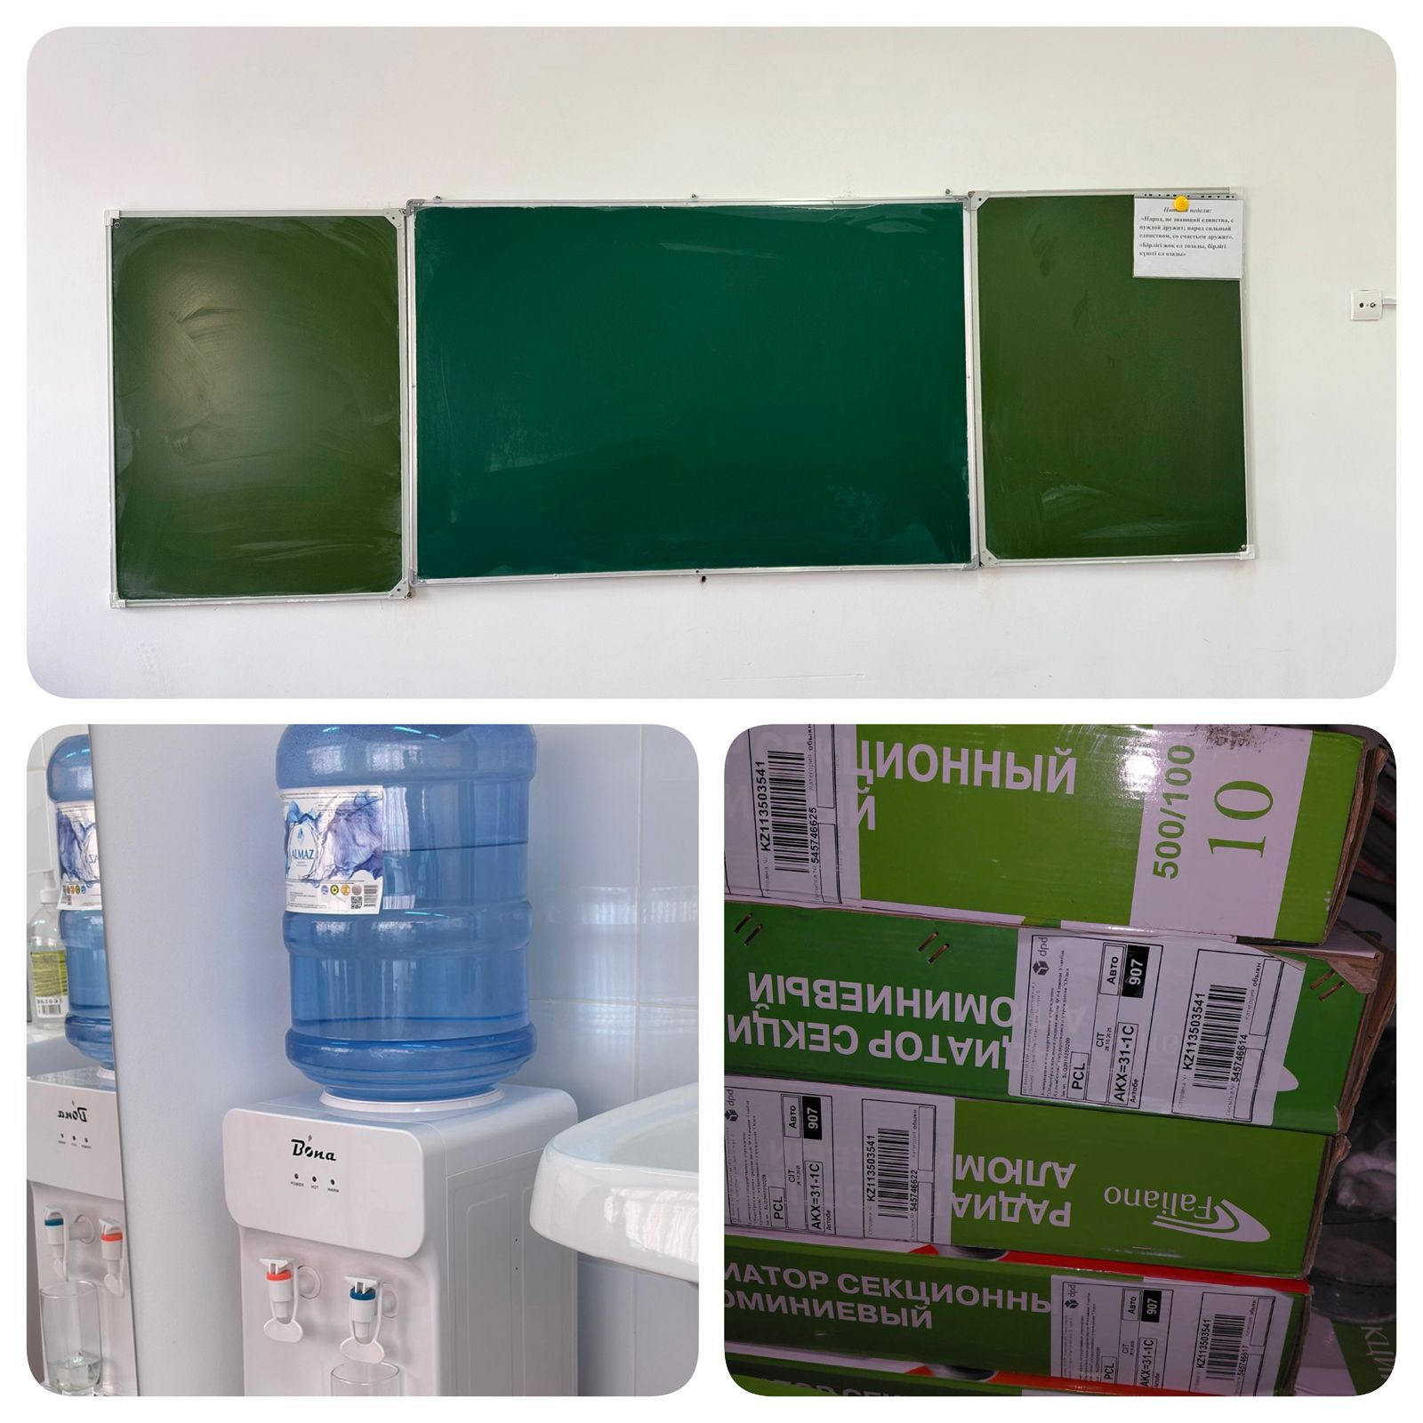
Мектеп тақтасы 3 дана-110,0 мың теңге

Slide 9

- Ақпараттық технологиялар саласындағы жұмыстар мен қызметтерге ақы төлеу бойынша 2040,0 мың теңге,оның ішінде:
- білім ленд- 580,0 мың теңге

Slide 10
Басқа да қызметтер мен жұмыстарға ақы төлеу бойынша 19294,0 мың теңге,оның ішінде:
-Кітапхана мен медбике кабинетінін ағымдағы жөндеу – 3536,1
Күзет қызметі – 4846,2
Қоқыс шығару -235,2
Картридж толтыру- 150,0
Дабыл батырмасының қызметі- 65,8
Дезинфекция- 80,0
Жылу жүйесінін ағымдағы жөндеу – 5303,1
Өртке қарсы есіктерін ауыстыру және орнату-650,0
Есептегіш құралдарын тексерту – 600,0
Қабырға стендін жасату -647,5
Видеокамера орнату және жөндеу – 800,0
Басқа да қызметтер – 2380,1

Slide 11
Басқа да қызметтер мен жұмыстарға ақы төлеу бойынша 2380,1 мың теңге,оның ішінде:
-Өрт дабылына техникалық қызмет көрсету – 65,8
Бейне бақылау камераларын техникалық қызмет көрсету – 100,
Жобалау смета құжаттарын жасату -154,7
Сэс қызметі -209,0
Баспалдақтарды сынау қызметі- 200,0
Электр жабдықтарын профилактикалық сынау-16,5
Жылыту жабдықтарын профилактикалық сынау-98,0
Мұғалімдерді оқыту – 479,5
мұғалімдерді медициналық тексеру – 219,0
жылу есептегішін орнату – 370,0
кәріз жүйесіне қызмет көрсету – 156,0

Slide 12
Негізгі құралдарды сатып алу бойынша бөлінген қаржы 28476,0 мың теңге,оның ішінде:
-Микрафон – 46,0
оқушылар парталары жиынтықта – 16800,0
Оқушы тақтасы 3 дана – 110,0
Мемлекеттік рәміздер – 99,0
Дрель – 40,0
өрт сигналы – 80,0
Моноболоктар – 11200,0
8 метрлік баспалдақ – 101,0

Slide 13
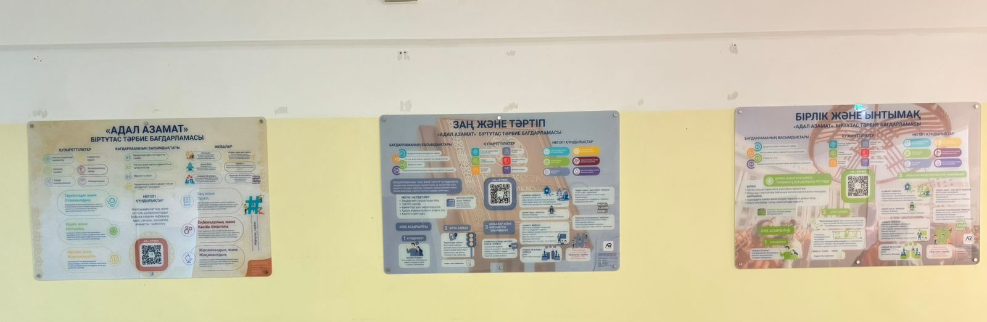
Негізгі құралдарды сатып алу бойынша бөлінген қаржы 1700,0 мың теңге,оның ішінде:
Стенд ақпараттық 4 дана – 1700,0

Slide 14
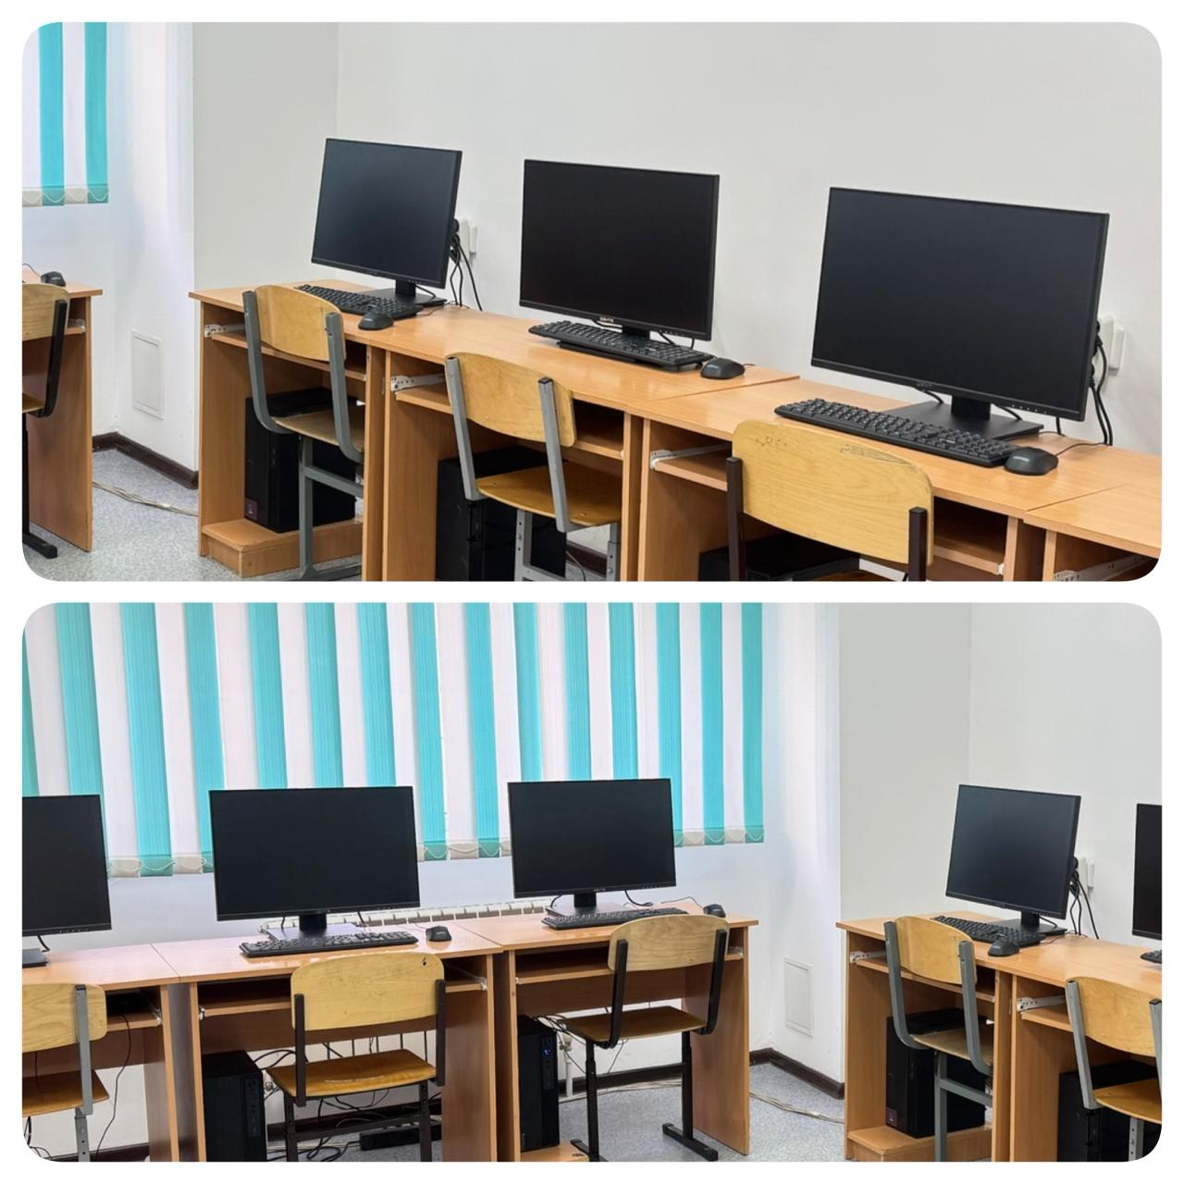
Моноблоктар жинағы 20 дана – 11200,0

Slide 15
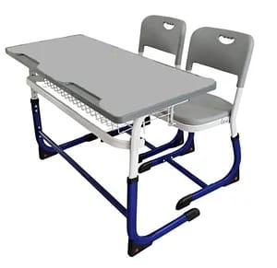
Жана бағыттағы оқушы партасы – 16800,0

